Slide 1

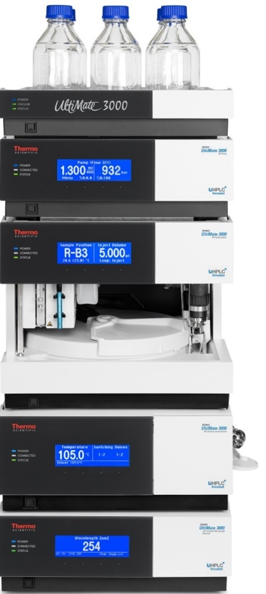
ORDU ÜNİVERSİTESİ
Merkezi Araştırma Laboratuvarı
HPLC (Yüksek Performanslı Sıvı Kromatografi)
2021
CİHAZ
Thermo Fisher Scientific
UltiMate™ 3000 Rapid Separation Dual System

Slide 2
HPLC nedir?
ODÜMARAL
Yüksek basınçlı sıvı kromatografisi olarak da adlandırılan yüksek performanslı sıvı kromatografisi (HPLC), bir karışımdaki her bir bileşeni ayırmak, tanımlamak ve ölçmek için kullanılan bir analitik kimya tekniğidir.
Bir pompa yardımı ile örnek karışımını içeren basınçlı sıvı çözücünün katı adsorban malzeme ile doldurulmuş bir kolondan geçirilmesine dayanır.
Numunedeki her bileşen, adsorban malzeme ile birbirinden ayrı etkileşime girerek farklı bileşenler için farklı akış hızlarına neden olur ve bileşenlerin kolondan geçerken ayrılmasını sağlar.

Slide 3
HPLC nasıl çalışır?
ODÜMARAL
HPLC, basınçlı bir sıvı- numune karışımını adsorban bir madde ile doldurulmuş bir kolondan geçirmek için pompalanması ilkesine dayanır ve bu da numune bileşenlerinin ayrılmasını sağlar.
Kolonun aktif bileşeni olan adsorban tipik olarak 2–50 μm boyutunda katı partiküllerden (örn. silika, polimerler vb.) oluşan granüler bir malzemedir.
Numune karışımının bileşenleri, adsorban partiküller ile farklı etkileşim dereceleri yardımıyla birbirinden ayrılır.
Basınçlı sıvı, çözücülerin bir karışımıdır (örneğin su, asetonitril ve / veya metanol) ve "mobil faz" olarak anılır.
Bileşimi ve sıcaklığı, numune bileşenleri ile adsorban arasındaki etkileşimleri etkileyerek ayırma sürecinde önemli bir rol oynar. Bu etkileşimler, hidrofobik (dağıtıcı), dipol-dipol ve iyonik gibi fizikseldir ve çoğunlukla bunların bir kombinasyondur.

Slide 4
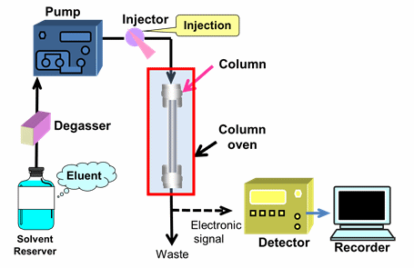
HPLC nasıl çalışır?
ODÜMARAL

Slide 5
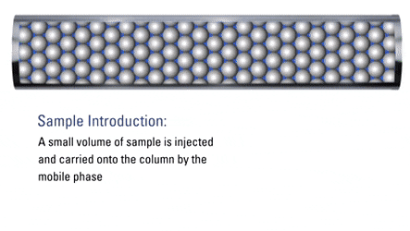
HPLC nasıl çalışır?
ODÜMARAL

Slide 6
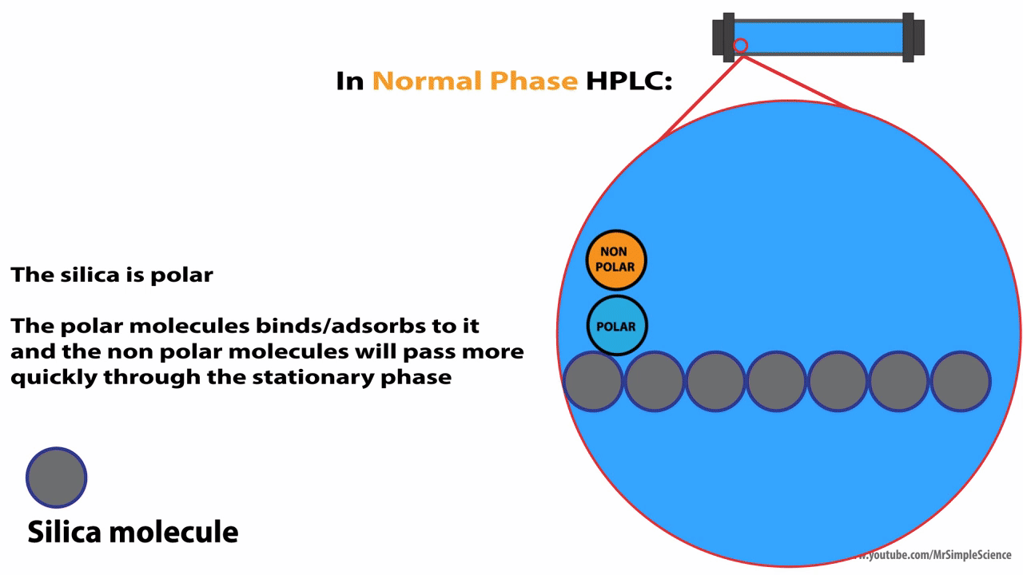
Kolon türüne göre ayrım
ODÜMARAL
Normal Faz Kromatofrafi (NPC)

Slide 7
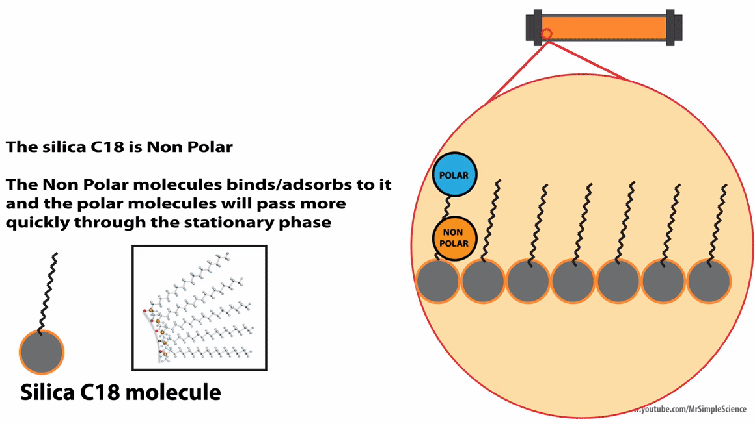
Kolon türüne göre ayrım
ODÜMARAL
Ters Faz Kromatografi (RPC)

Slide 8
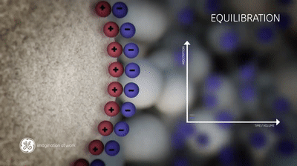
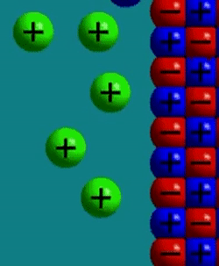
Kolon türüne göre ayrım
ODÜMARAL
Iyon Değişimi Kromatografi (IEC)

Slide 9
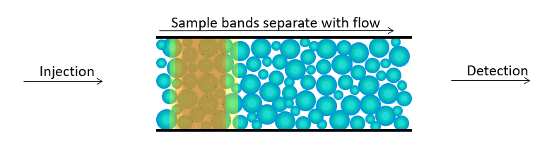
Kolon türüne göre ayrım
ODÜMARAL
Hidrofilik Interaksiyon Kromatografi (HILIC)
Hidrofobik Interaksiyon Kromatografi (HIC)
Jel Geçirgenlik Kromatografisi (GPC)

Slide 10
Akış Tipine Göre Ayrım
ODÜMARAL
Isocratic
Analizler ilk olarak, analiz sırasında eluent bileşiminin değişmeden kaldığı izokratik ayırmalar kullanılarak gerçekleştirilmiştir. Bu teknikler basit ayırmalar için yeterlidir. Bir numune, birçok bileşen içerdiğinde, yalnızca bir eluent kullanarak tüm bileşenleri etkili bir şekilde ayırmak çok zordur (aa analizleri gibi).
Gradient
Bir gradient analizi, analiz sırasında eluent bileşiminin değiştirilmesine izin verir.

Slide 11
Dedektörler
ODÜMARAL
Diode array detector (DAD) | Ultraviyole ile görünür ışık aralığına kadar spektrum hakkındaki veriler de toplanır.
Fluorescence (FL) detector | Floresan maddeler özel olarak yüksek hassasiyetle tespit edilebilir.
Differential refractive index (RI) detector | Kırılma indisindeki değişiklik tespit edilir. Düşük hassasiyete karşın hiçbir ultraviyole ışığı absorbe etmeyen bileşenler de tespit edilebilir.

Slide 12
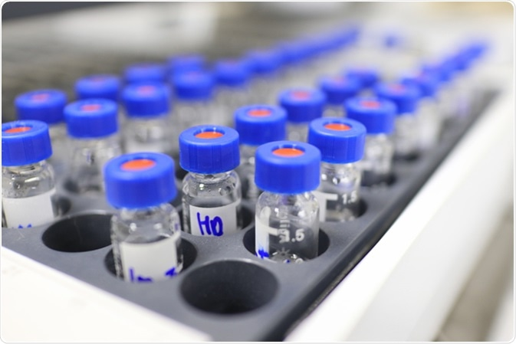
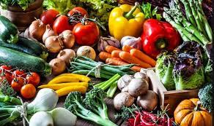
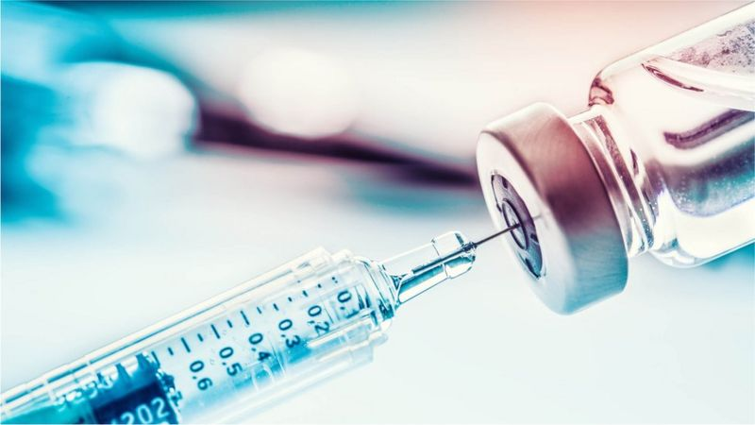
HPLC Kullanım Alanları
ODÜMARAL
Bilimsel Çalışmalar
Gıda ve İçecek Endüstrisi
Farmakoloji
Tıp
Çevre Mühendisliği
Petrokimya
Ziraat
Tüketim Maddeleri
Endüstriyel Kimya

Slide 13
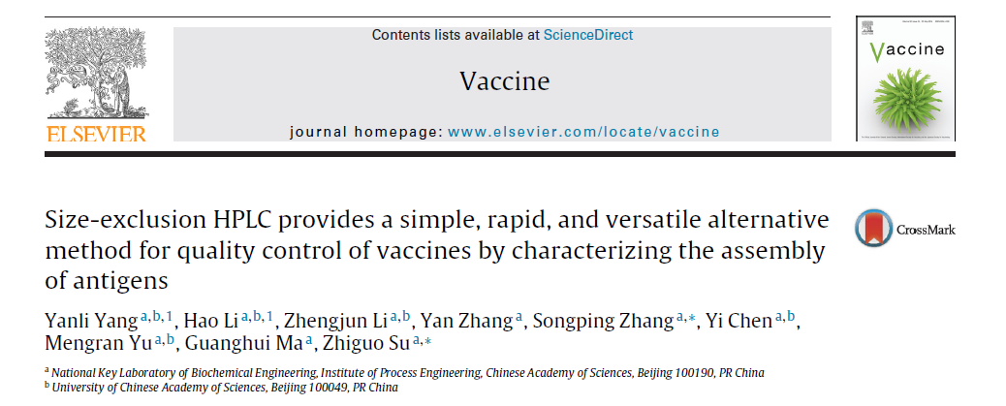
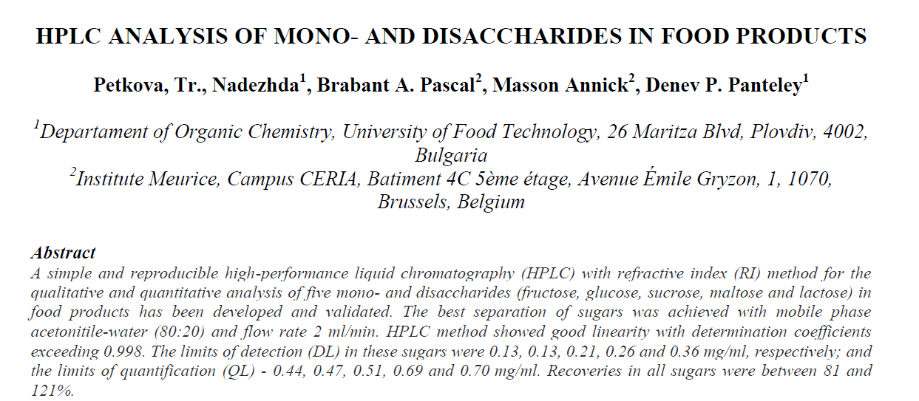
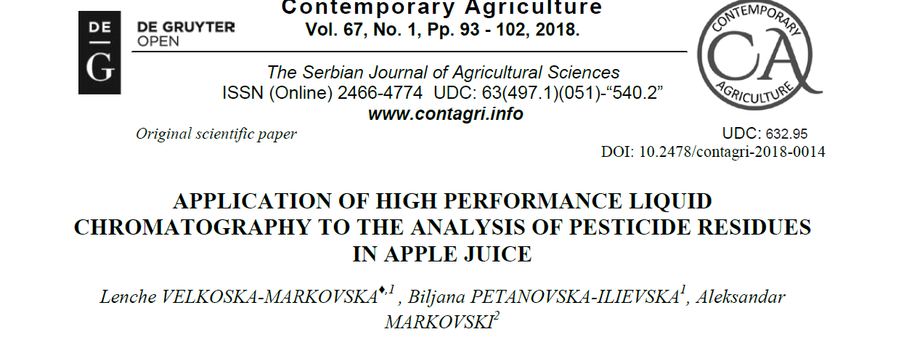
HPLC Kullanım Alanları
ODÜMARAL

Slide 14
ODUMARAL HPLC Analizleri,
ODÜMARAL
Analizin gerçekleşmesi için gerekli evraklar merkezimize iletilmelidir.
Analiz ücretleri analizden önce araştırmacıya verilmiş olan Proforma teklif formundaki iban numarasına proformanın altında yazan ibareler eşliğinde yatırılmalı ve dekont birimimize elden teslim edilmeli ya da pdf formatında mail atılmalıdır. (Ayrıntılı bilgi web sitemizde mevcuttur https://odumaral.odu.edu.tr/files/other/Analiz/Analiz_Talebi_leyi_Proseduru_2021.pdf )
Analizin gerçekleşmesi için HPLC analiz talep formundaki metot verileri eksiksiz doldurulmalıdır. Analiz araştırmacının belirttiği analiz koşullarında (kolon dedektör ve diğer tüm parametreler) çalışılacaktır.

Slide 15
ODUMARAL HPLC Analizleri,
ODÜMARAL
Analiz sonucunun doğruluğu için örnekler doğru ekstraksiyon yöntemi ile araştırmacı tarafından hazırlanmış, filtre edilmiş olmalıdır. Örnekler literatüre ve ekstraksiyon için kullanılan çözücüye uygun bir filtreden geçirilmelidir.
Kantitatif bir analiz ise standartlar araştırmacı tarafından temin edilecektir.
Mobil faz olarak kullanılacak eluent araştırmacı tarafından sağlanır.
Hazır olan örnekler ve standartlar elden yada kargo ile birimimize ulaştırılmalı ve kargo süreci ile ilgili laboratuvarımıza bilgi verilmelidir. Örnek ve standart kargoda taşınırken sıcaklık vb. koşullardan ötürü bozulmasını engellemek araştırmacının sorumluluğundadır.
Bütün diğer sorularınız ve talepleriniz için e-posta: odumaral@odu.edu.tr

Slide 16
Sorumlu Personel
ODÜMARAL
Öğr.Gör. Kübra Sueda ÇELENK
Dahili No: 5463

